Slide 1

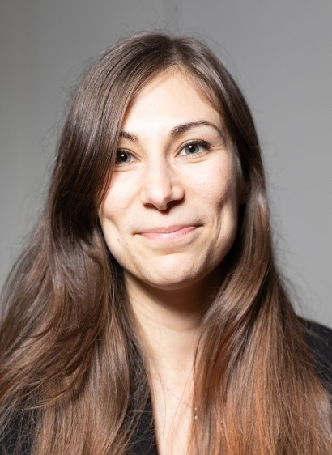
"Publicar en Revistas Científicas:
Revisión por Pares, IA y Consejos para Preparar tu Manuscrito” a cargo de la Dra. Pilar Calleja Ramos
Día | 7 de octubre | 8 de octubre | 9 de octubre
Hora | 11:00h | 12:00h | 12:00h
Campus | Albacete | Toledo | Ciudad Real
Aula | Facultad de Farmacia: Salón de Grados | Aula Magna (edificio 31) Fábrica de Armas | Facultad de Ciencias y Tecnologías Químicas, Salón de Actos
Pilar Calleja Ramos
Deputy Editor de The European Journal of Organic Chemistry y Chemistry Select.
Gracias a la colaboración de grupos de investigación y centros de los campus:
Albacete: Facultad de Farmacia y Escuela Internacional de Doctorado
Ciudad Real: Instituto Regional de Investigación Científica Aplicada (IRICA) y la Facultad de Ciencias y Tecnologías Químicas
Toledo: grupo de Materiales Moleculares e INAMOL (Instituto de Nanociencia, Nanotecnología y Materiales Moleculares), Facultad de Ciencias Ambientales y Bioquímica

Slide 2

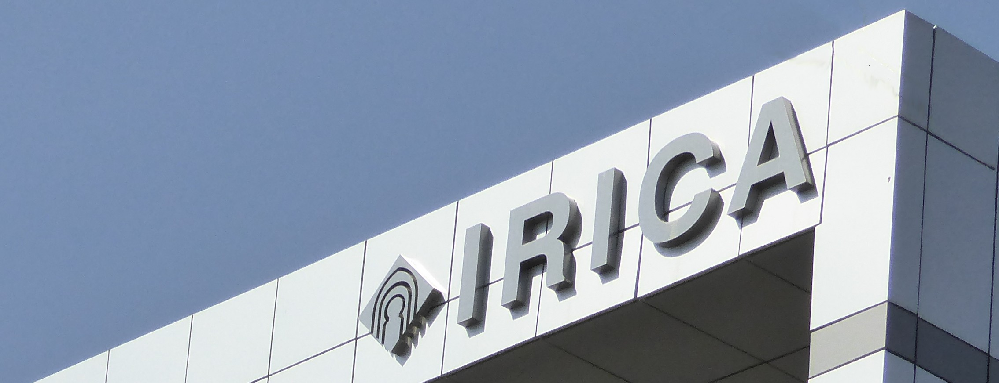

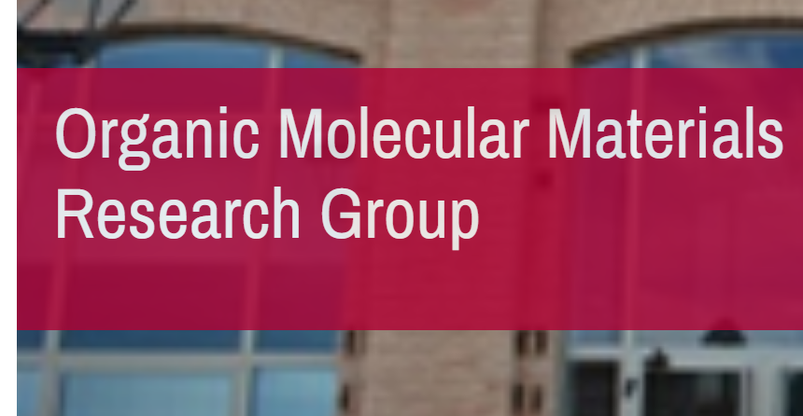
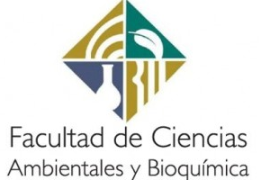

“Publicar en Revistas Científicas:
Revisión por Pares, IA y
Consejos para Preparar tu Manuscrito” a cargo de la Dra. Pilar Calleja Ramos
Día | 7 de octubre | 8 de octubre | 9 de octubre
Hora | 11:00h | 12:00h | 12:00h
Campus | Albacete | Toledo | Ciudad Real
Aula | Facultad de Farmacia: Salón de Grados | Aula Magna (edificio 31) Fábrica de Armas | Facultad de Ciencias y Tecnologías Químicas, Salón de Actos
Gracias a la colaboración de diversos grupos de investigación y centros
Pilar Calleja Ramos
Deputy Editor de The European Journal of Organic Chemistry y Chemistry Select.

Slide 3

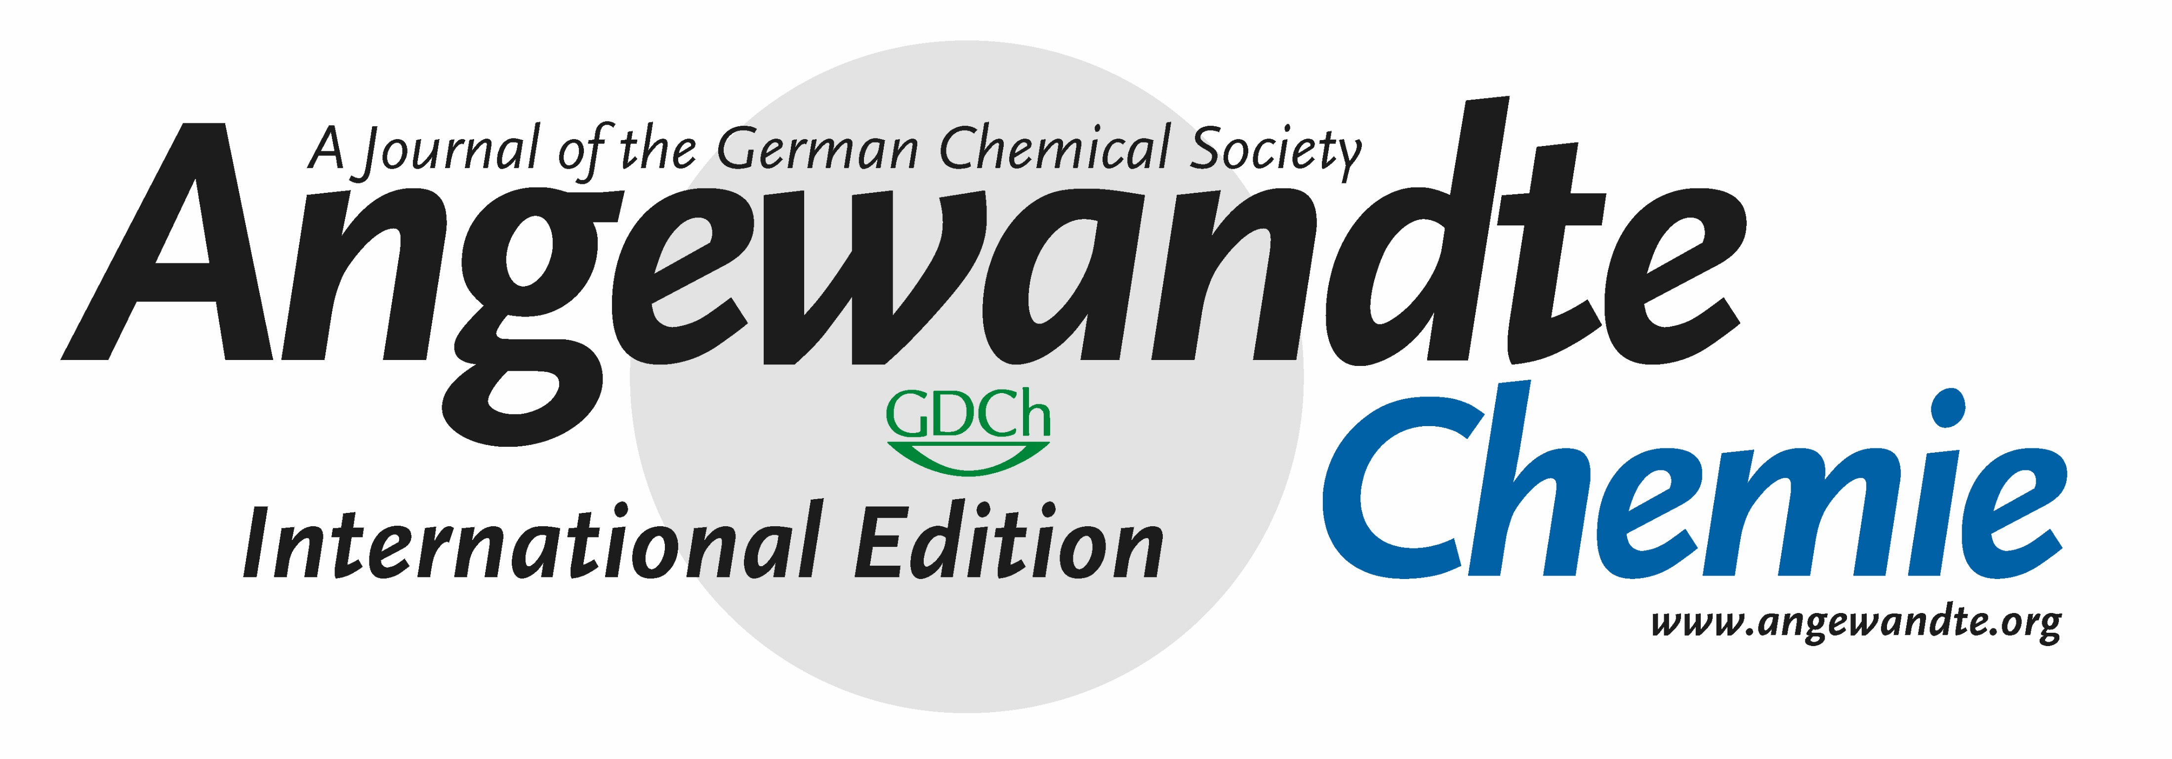

Nuestra conferenciante invitada
La EID de la UCLM, para facilitar la gestión de espacios y la generación de certificados de asistencia a estudiantes de doctorado ha preparado el siguiente FORMULARIO DE INSCRIPCIÓN:
Pilar Calleja Ramoso obtuvo su doctorado en 2017, en el Instituto Catalán de Investigación Química (ICIQ, Tarragona) y realizó una estancia postdoctoral en el Catalysis Research Laboratory (CaRLa, Universität Heidelberg/BASF, Alemania).
En 2019 se incorporó a Wiley-VCH como editora científica, donde ha trabajado como miembro del equipo editorial de revistas como Chemistry-A European Journal, ChemCatChem, Angewandte Chemie, The Chemical Record y ChemSusChem. Desde 2024 es Deputy Editor de The European Journal of Organic Chemistry y Chemistry Select.
https://forms.office.com/e/iQYfGY3FWg
Abierto hasta el 30/09/2024 a las 23:59h

Slide 4
Facultad de Farmacia
Ciudad Real: Instituto Regional de Investigación Científica Aplicada (IRICA) y la Facultad de Ciencias y Tecnologías Químicas
Toledo: grupo de Materiales Moleculares e INAMOL (Instituto de Nanociencia, Nanotecnología y Materiales Moleculares), Facultad de Ciencias Ambientales y Bioquímica

